Slide 1

登入網址如下:
https://app-app-jcz5eo9uyy3hlkwris2s92.streamlit.app/
帳號:工號
密碼:28977162(公司統一編號)，有變更會通知各位

Slide 2

登入網後網頁顯示如下
顯示登入者名稱
顯示登入者職稱

Slide 3
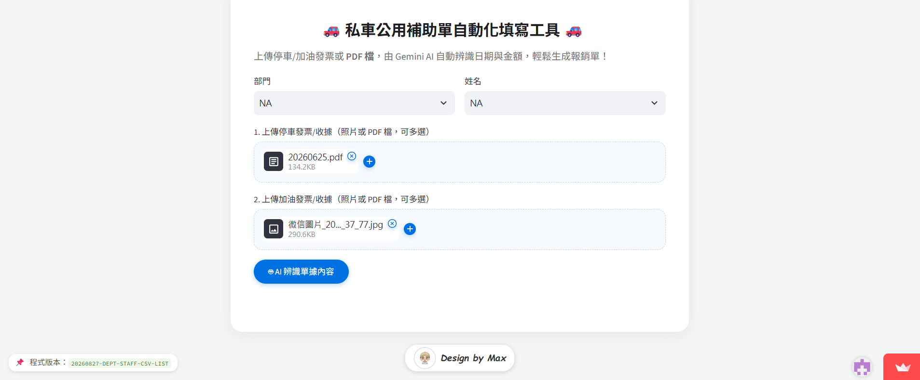
私車公用登入網後網頁顯示如下
框選欄位會自動帶入登入者的相關訊息
停車發票、單據與加油發票要分開上傳
按下AI辨識單據內容開始辨識

Slide 4
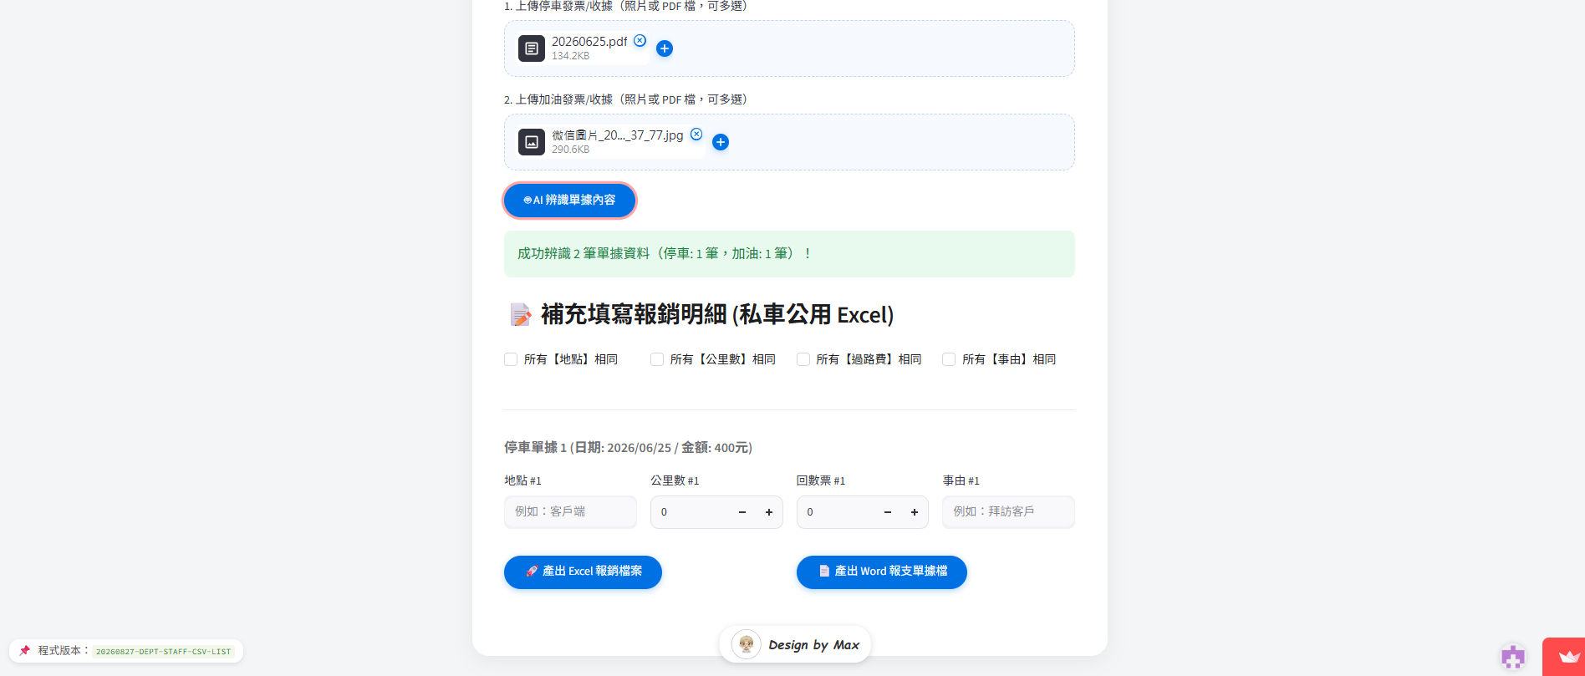
私車公用登入網後網頁顯示如下
1.框選欄位會需要自行輸入相關訊息
2.當有多筆停車單據，相關訊息相同時，上方欄位打勾即可
3.按下產出Excel表單及Word表單

Slide 5
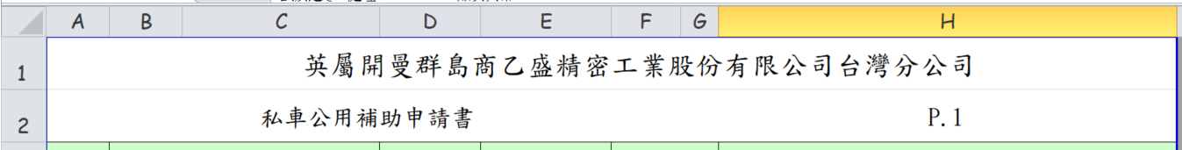
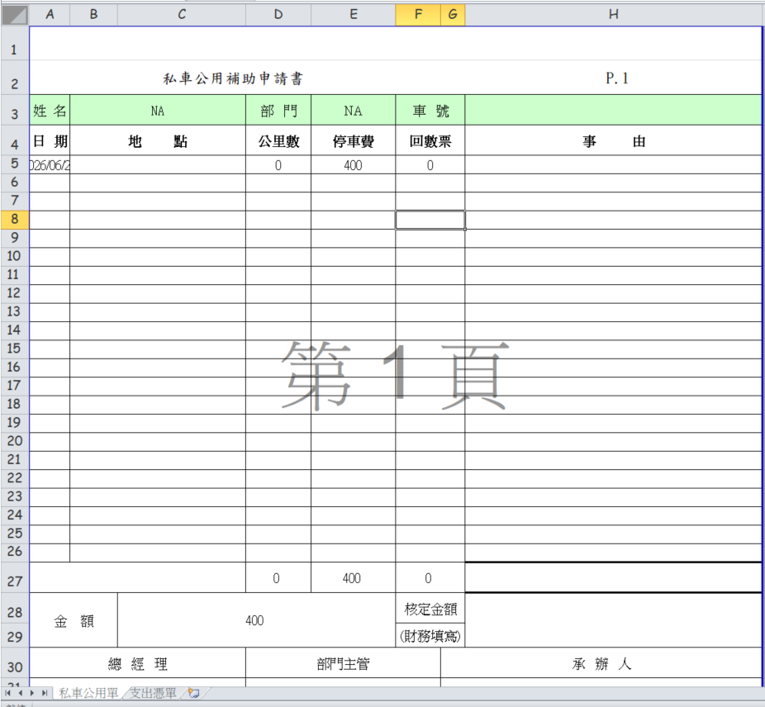
產出的Excel記得要Key in公司相關訊息

Slide 6
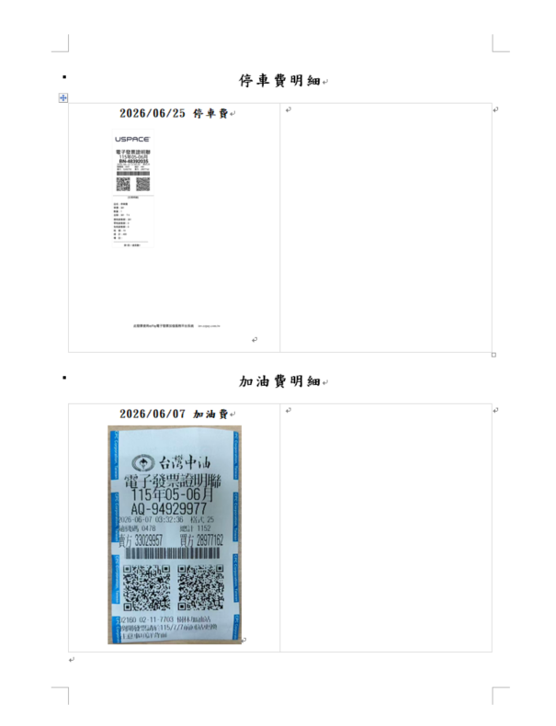
輸出的Word欄位資料，插入的圖片有異樣時，請提供輸出的檔案，以及上傳的檔案給我，並請先自行修正

Slide 7
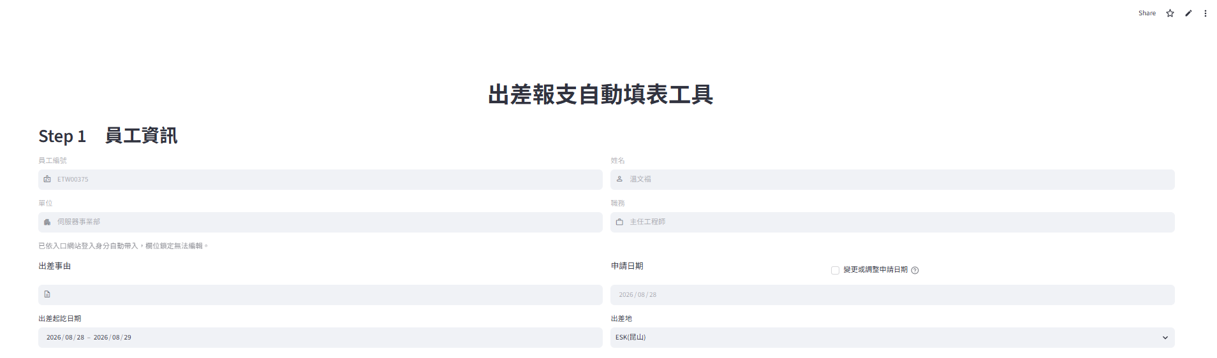
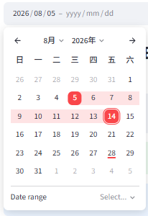
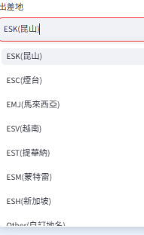
出差報支登入網後網頁顯示如下
框選欄位會自動帶入登入者的相關訊息
框選欄位會需自行填寫

Slide 8
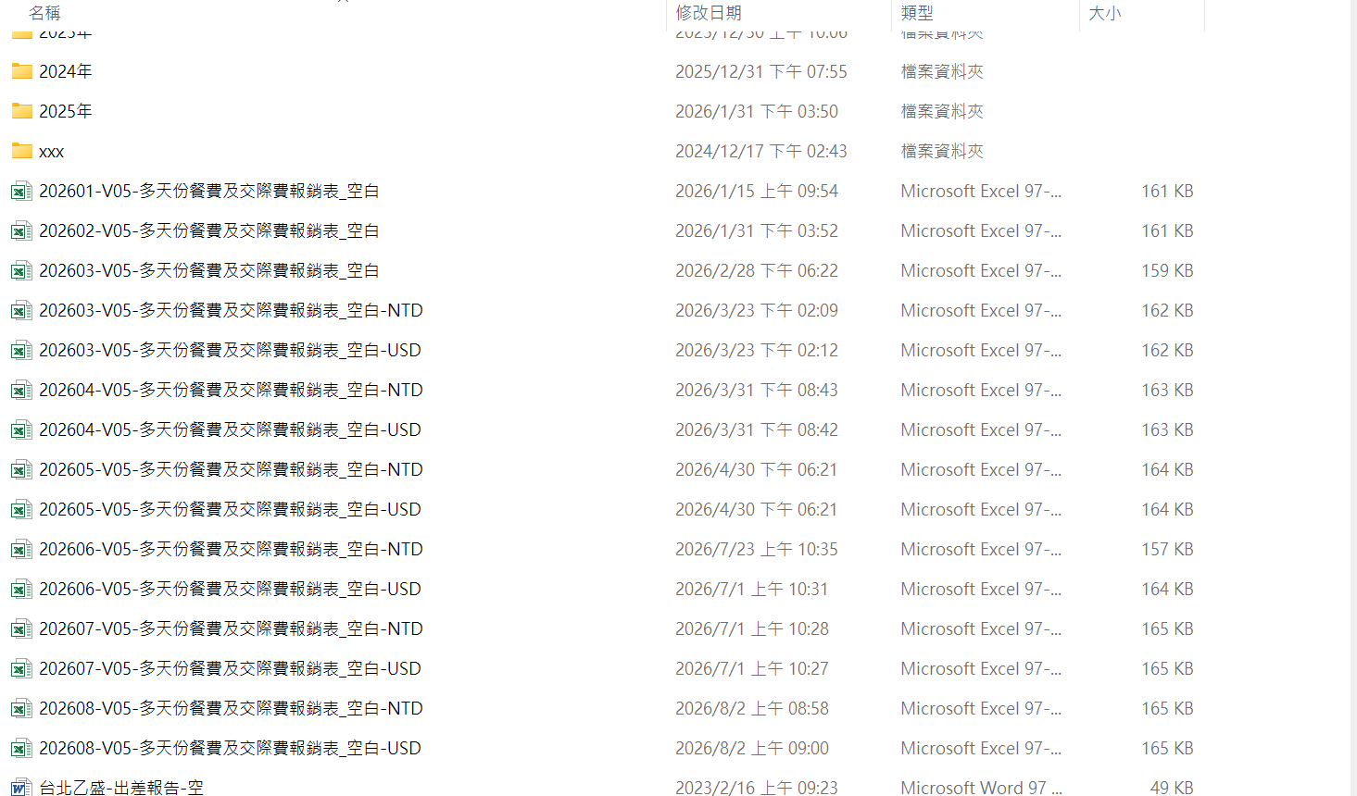
出差報支登入網後網頁顯示如下
報支範本下載網址如下:
\\10.57.28.107\public共用區\0-表單格式\差旅報銷清單
請選取所需檔案並複製到桌面上

Slide 9
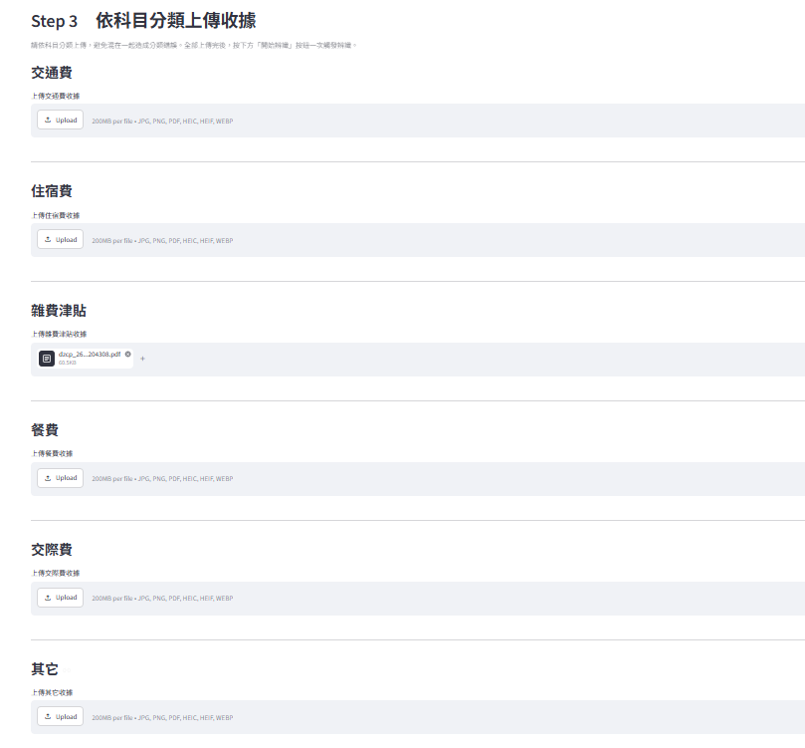
出差報支登入網後網頁顯示如下
依照不同類型的單據，分開上傳

Slide 10
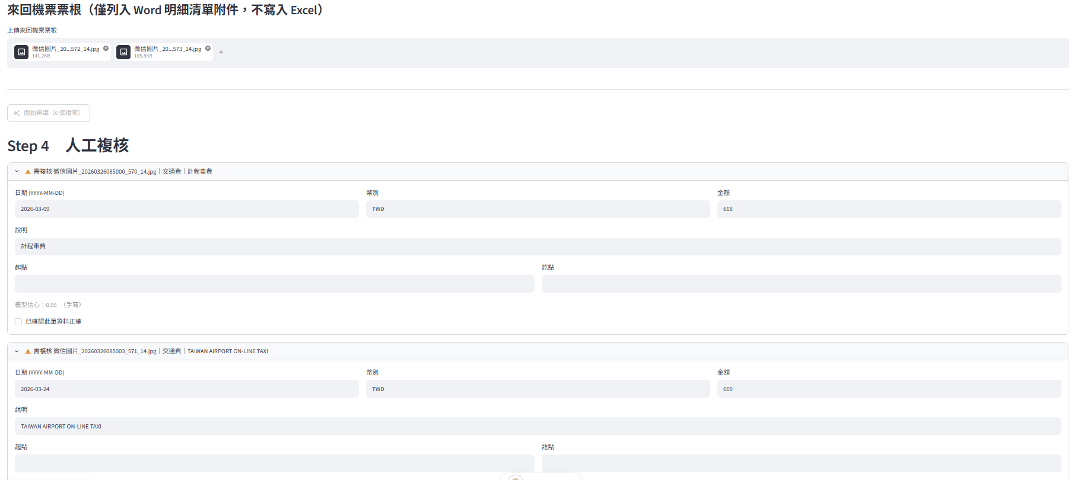
出差報支登入網後網頁顯示如下
上傳機票票根
1.辨識出來的相關訊息，需要使用者再次確認其正確性
2.確認有誤，可自行修改，修改完或確認無誤需打勾

Slide 11
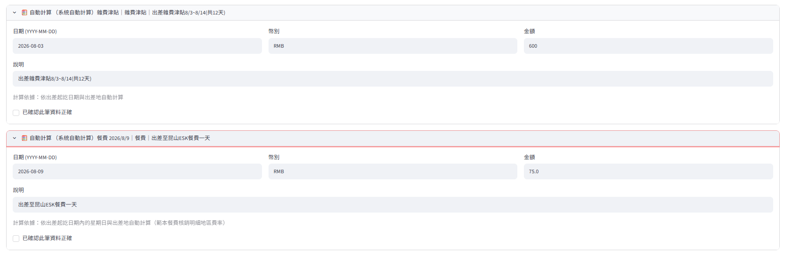
出差報支登入網後網頁顯示如下
系統會依據一開始填選的出差天數計算費用，請使用者確認
出差天數遇到星期日時，有額外的餐費補助，會提醒使用者確認

Slide 12
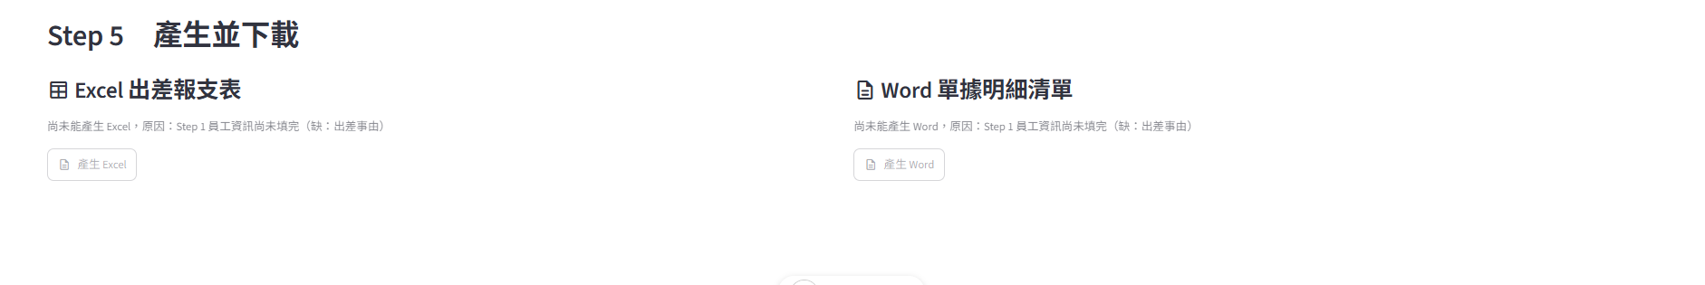
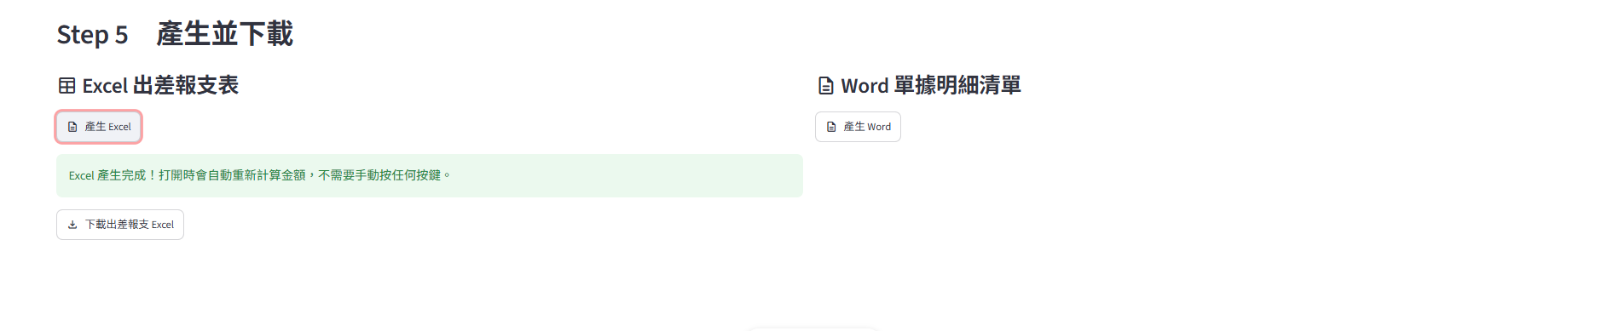
出差報支登入網後網頁顯示如下
無法產生Excel以及Word檔案時，系統會提醒
所有欄位填寫完才能產生Excel以及Word檔案並下載

Slide 13
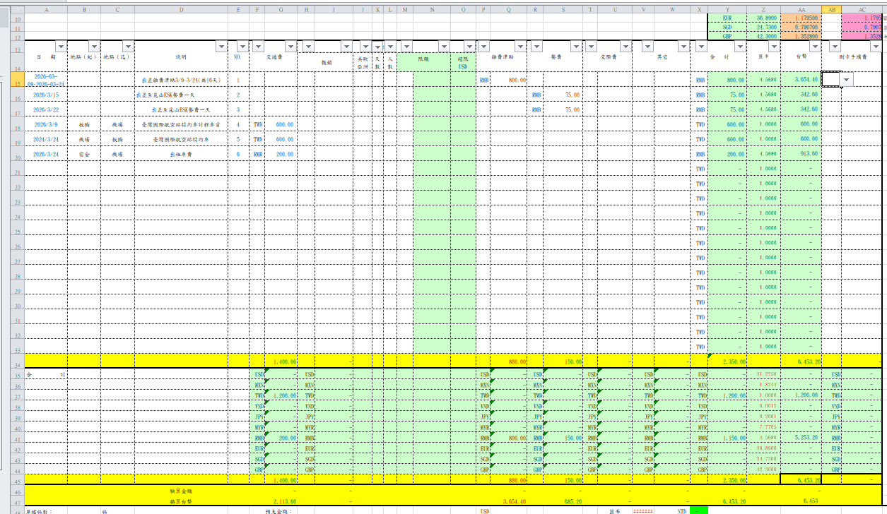
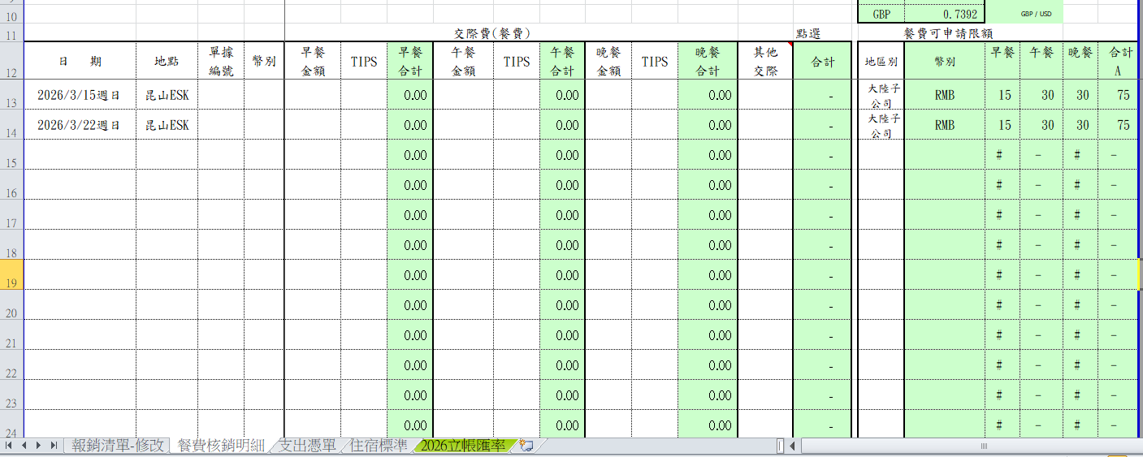
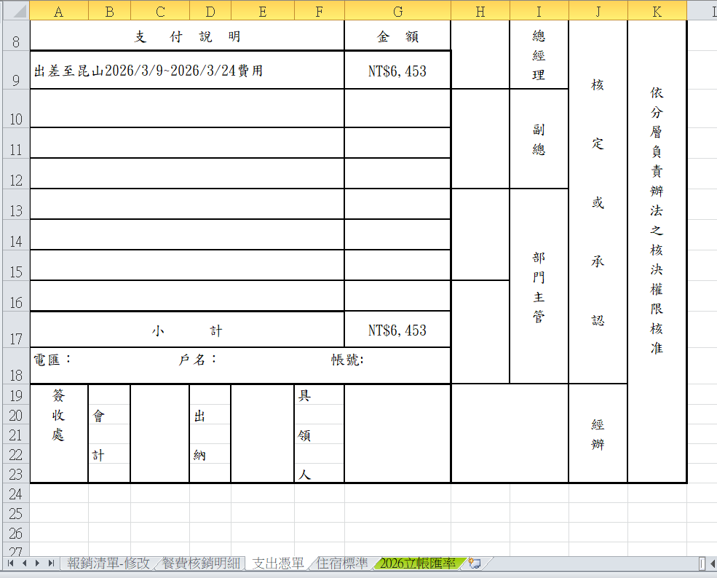
輸出的Excel如下:
請再自行檢查所填寫的內容是否有誤，有誤請自行修改並截圖和我說，有誤的地方

Slide 14
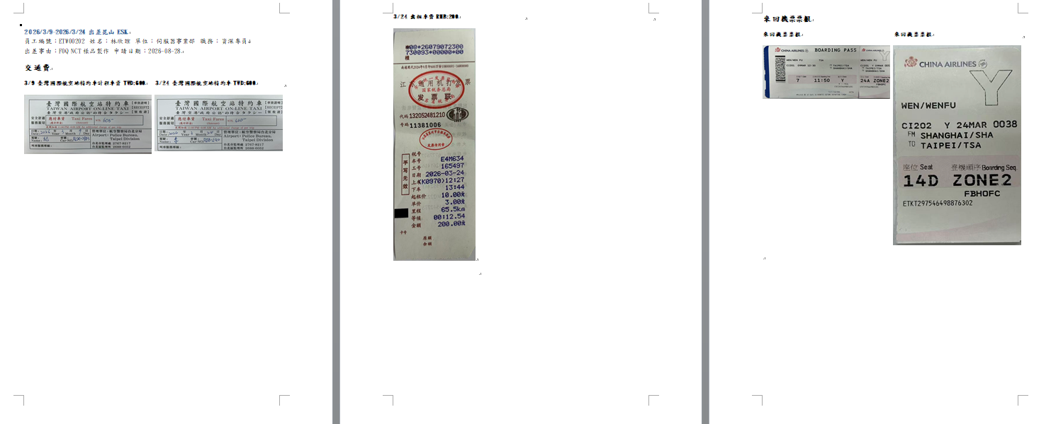
輸出的Word如下:
請再自行檢查排版的內容是否有誤，有誤請自行修改並截圖和我說，有誤的地方

Slide 15
提醒事項
使用免費的Gemini API Key，每天有使用限制，超過額度，需要隔天4點後才能使用。
免費的Gemini API Key，等於同意協助訓練AI 模型，因此，上傳辨識的單據，不建議有個人的相關證件號碼以及信用卡號在裡面。

